Slide 1
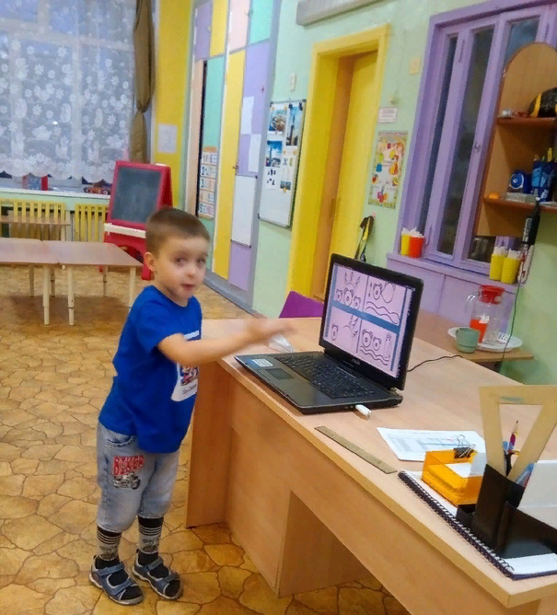
«Опыт работы с детьми дошкольного возраста с применением информационно-коммуникационных технологий».
Елисеева Е.В.
г.Архангельск
2021г.

Slide 2
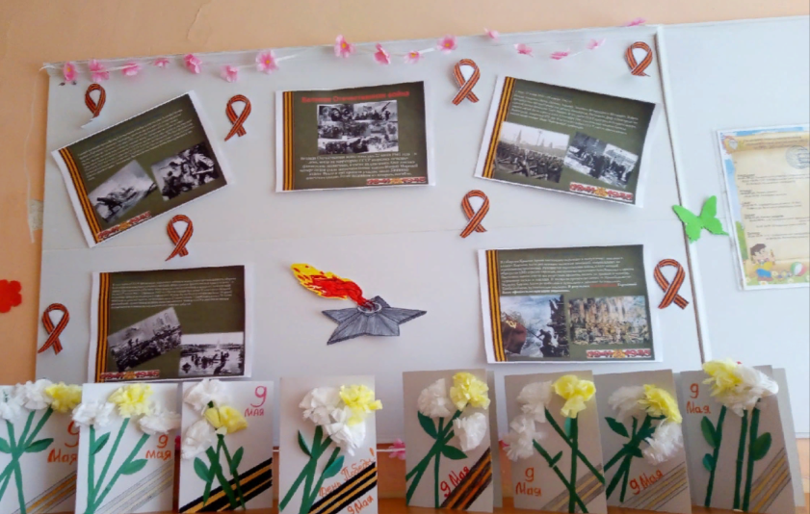
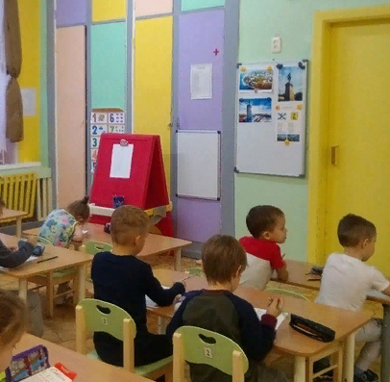
Использование ИКТ (информационно-коммуникационных технологий) является одним из приоритетов образования. Информатизация системы образования предъявляет новые требования к педагогу и его профессиональной компетентности.
В настоящее время использование ИКТ в моей практике ДОУ, в основном, заключается в следующем:
- подбор иллюстративного и дополнительного материала для образовательной деятельности, оформления стендов, наградных материалов:

Slide 3
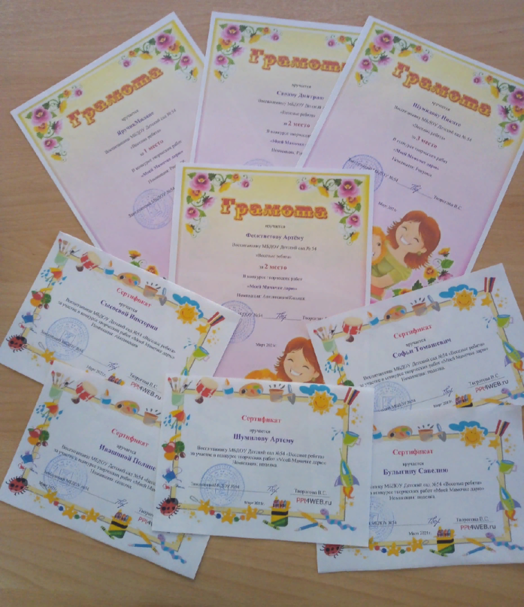
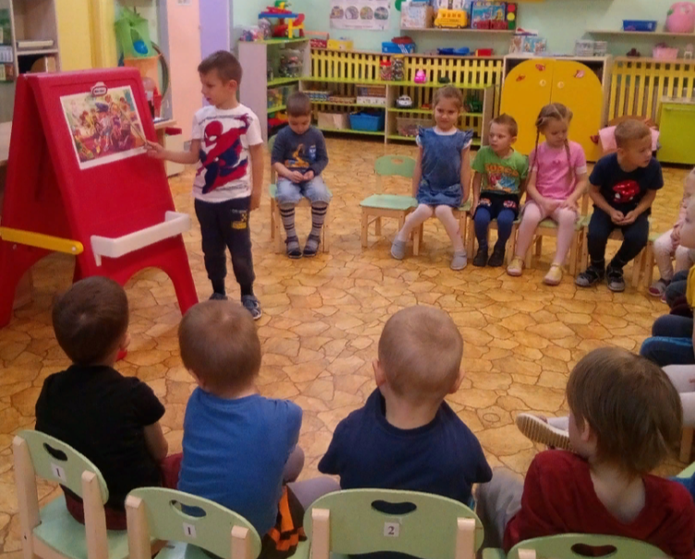

Slide 4
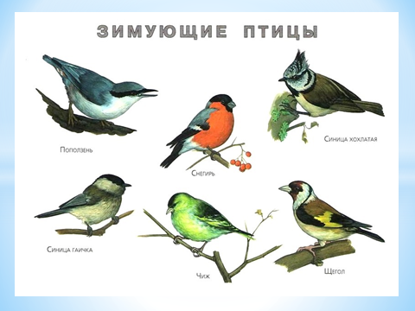
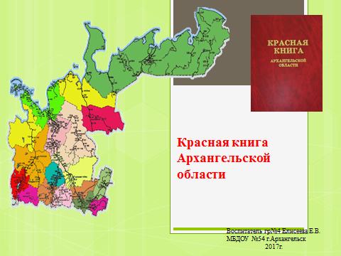
Создание презентаций в программе Power Point:
«Моя большая и малая Родина»
«Красная книга Архангельской области»
«Детям о животных родного края»
«Птицы зимой»
«Леса и луга»
«Комнатные растения»
«Морские животные»

Slide 5
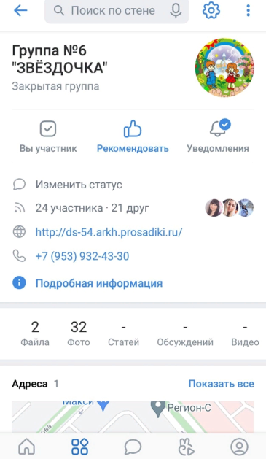
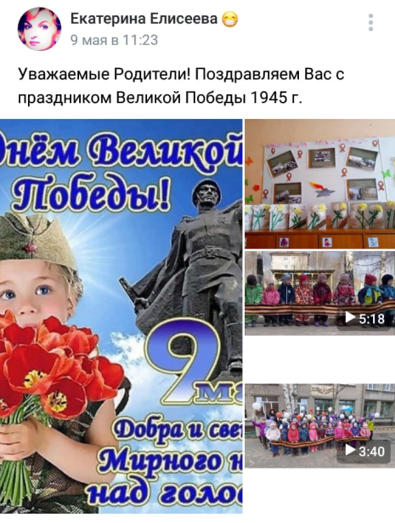
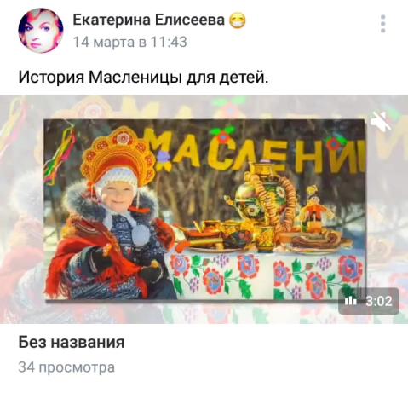
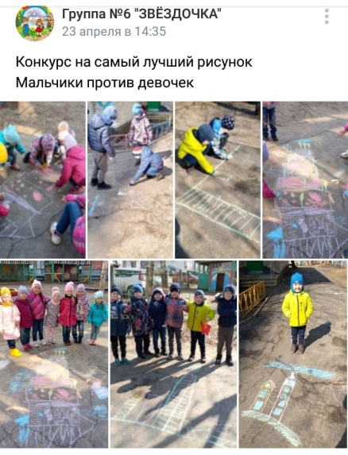
подбор и показ мульт и видео материалы из Интернет источников.
информирование родителей через группу в Контакте
участие детей, педагогов и родителей в дистанционных мероприятиях

Slide 6
Внедрение ИКТ в воспитательно-образовательный процесс детского сада имеет много преимуществ:
- использование презентаций обеспечивает наглядность, которая способствует восприятию и лучшему запоминанию материала
- позволяют увеличить восприятие материала за счет увеличения количества иллюстраций
- высокая динамика занятия способствует эффективному усвоению материала, развитию памяти, воображения, творчества детей
- предоставляет возможность индивидуализации обучения
Важно соблюдать условия для сбережения здоровья ребенка!

